Slide 1
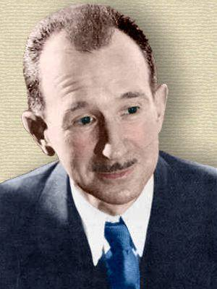
نظرية هاري ستاك سوليفان
العلاقات الشخصية المتبادلة (البينية)

Slide 3
من المفاهيم الأساسية التي تناولها سوليفان:
1-أسس الشخصية
يعرف الشخصية بأنها الطرق المتميزة التي يستطيع من خلالها الفرد التعامل مع الاخرين.
النظر إلى الشخصية من خلال علاقاتها بالآخرين خاصة الأم والأب/ اختلافها باختلاف النظام الاجتماعي والثقافي للشخص
بناء الشخصية
هي كيان فرضي لايمكن ملاحظته بمعزل عن الآخرين والذين قد يكونوا مجرد رموز
الشخصية تنظيم مرن
ويرى أن الشخصية تتكون من عناصر تطبيقية يمكن مباشرة ملاحظتها.

Slide 4
المفهوم الثاني : القلق والعمليات الأمنية
ينظر للقلق على أنه شعور وانفعال مؤلم يمكن أن يظهر من عدم اشباع الحاجات العضوية وكذلك فقدان الأمن الاجتماعي.
يرى أن القلق يمكن ملاحظته من خلال أعراضه الفسيولوجية.
يرى أن القلق شخصي تبادلي في الأصل.
يعمل القلق كنظام تحذيري وتحفيزي.

Slide 5
العمليات الأمنية
يعرفها بأنها: أداة شخصية تبادلية يستخدمها الشخص للتخفيف من القلق الى الحد الأدنى.
ولها أثارها الايجابية والسلبية على حسب الطريقة المتبعة.
يشترك سوليفان في العمليات الأمنية مع فرويد في ميكانيزمات الدفاع الا أن الفرق في تركيز سوليفان على الطريقة وليس النشاط الداخلي.
التسامي والغفلة الاختيارية نماذج لعمليات أمنية تساعد الأفراد في السيطرة على القلق.

Slide 6
ثالث مفهوم: تطور الشخصية
يرى سوليفان أن الشخصية تظهر كنتيجة لتفاعلات الأفراد مع بيئاتهم من خلال عدد لا حصر له من المواقف الاجتماعية.
يرى أن عملية تطوير الشخصية تتم من خلال عمليتان هما:
الديناميات والتجسيدات الشخصية

Slide 7
المكون الأول الديناميات
يقصد بها الحركة أو الطاقة المتحولة التي تميز علاقات الفرد الشخصية التبادلية.
ويرى أن الأفراد يغيرون في مستوى طاقاتهم في علاقاتهم مع بعضهم البعض حسب احتياجات كل مرحلة.
فهناك طاقة دينامية تظهر في الطفولة وأخرى في المراهقة وهي أشد تعقيداً. ؟؟

Slide 8
نظام الذات
من أهم الطاقات الديناميكية التي تساعد في تشكيل الشخصية.
ويقصد بها: الصورة الذاتية للفرد والمبنية على أساس من التجارب الشخصية التبادلية والتي تعتمد على تقييمات ايجابية وسلبية حقيقة أو متخيلة.
وللذات ثلاثة أنواع:
الذات الجيده, الذات السيئة,الذات السلبية النكرة
كلما ازداد القلق زاد انفصال نظام الذات عن الذات الحقيقية وبالتالي يتجه الفرد للمرض والفصام
نظام الذات هو نتاج جوانب غير منطقية في المجتمع
ينشأ في الطفولة ويستمر في النمو
يساعد نقد النظام في تقليل المسافة بينه وبين الذات الحقيقية
يركز سوليفان على (نظام الذات) والذي يشبه عند فرويد .........

Slide 9
المكون الثاني للشخصية: التجسيدات التشخيصية
مجموعة من المشاعر والاتجاهات والاعتقادات التي تظهر من خلال تجارب الفرد الشخصية التبادلية
الشخص الذي يحقق الإشباع يؤدي إلى تشخيص جيد
الشخص الذي يؤدي للقلق يؤدي إلى تشخيص سيء
التشخيصات نادراً ما تكون أوصاف دقيقة أو حقيقية للآخرين لكنها تستمر وتؤثر في سلوكنا مع الآخرين من خلال التعميم
الأنماط المعممة الجامدة
تصورات ذهنية ينعقد الإجماع على صحتها وتحظى بقبول واسع من أعضاء المجتمع ويتناقلها جيل بعد جيل

Slide 10
العمليات المعرفية
الخبرة المعرفية بحسب سوليفان تتدرج في ثلاث أشكال:
الطور المبكر (غير المتمايزة)
مرحلة حسية خاصة بالرضع، فالرضيع يدرك حدوث الأمور من حوله لكنه لا يدرك مفاهيم الذات والزمان والمكان، ولا يدرك العلاقات السببية والمعاني للأشياء من حوله، ويرى سوليفان أن ما يحدث لدى الذهانين شبيه بسمات هذه المرحلة، كم أن هذه المرحلة شرط لانتقال الفرد للمرحلة التالية
الخبرة التراكمية (الادراكية الانفعالية)
مرحلة ما قبل المدرسة تنمو خلالها اللغة، تتميز بالعلاقات السببية بين الأحداث التي تحدث في نفس الوقت والتي لا ترتبط منطقياً، فيعطي الطفل معاني للأشياء لكنه لا يربطها منطقياً، ويكون فيها التفكير مشوهاً وفي حدوده الأدنى، والتفكير الخرافي لدى البالغين مثال على هذا النوع.
الخبرة المنظمة (الأسلوب التركيبي)
سنوات المدرسة فأعلى، وهي نشاط رمزي ينعقد الاجماع على صدقه من كافة أفراد المجتمع الواحد، يصبح التفكير فيها عقلانياً منطقياً مستخدماً طريقة تعبير يتفق عليها الجميع كاللغة والأرقام، يتعلم فيها الطفل الأنشطة الاجتماعية والمبادئ التي تجعل من تفكيره واضح وسليم وغير مفكك.

Slide 11
مراحل النمو
مرحلة الطفولة المبكرة (الرضاعة)
منذ الميلاد وحتى ظهور الكلام والفم هو المنطقة الأساسية لتفاعل الفرد مع البيئة، وخبرات الإرضاع ستؤثر على شخصيته مستقبلاً
مرحلة الطفولة
منذ ظهور الكلام وحتى ظهور الحاجة للرفاق ، تكوين مشاعر مع الآخرين والوالدين تحديداً، التمييز بين المذكر والمؤنث، يحدث في هذه المرحلة التحول الشرير
مرحلة الصبا
طوال المرحلة الابتدائية، يطور فيها الفرد خبرات اجتماعية خارج الأسرة، ويصبح فيها متعاوناً ومنافساً، ويتعلم معنى النبذ الاجتماعي
مرحلة ما قبل المراهقة
الحاجة لعلاقة حميمة وصداقة مع فرد من نفس الجنس وهي مرحلة مهمة وتشكل بداية العلاقات الإنسانية الحقيقية
مرحلة المراهقة المبكرة
بدء العلاقة الجنسية وإشباع الرغبات الجنسية، ويميز سوليفان هنا بين الصلات الحميمة والرغبات الشبقية
مرحلة المراهقة المتأخرة
الرشد والوصول إلى التكيف والتكامل الجنسي والاجتماعي والاقتصادي

Slide 12
الأسهامات التي أضافها سوليفان العلاج النفسي
ينظر سوليفان للعلاج النفسي على انه عمليه تبادلية حيث يقوم الشخص بمساعده الاخر في حل مشاكل العيش او الحياه
سوليفان يستخدم مفهوم ملاحظه المشارك (أي ان الطبيب النفسي ملتزم بملاحظه علاقات شخصيه تبادليه او اكثر و التي يكون فيها مشاركا فعالا في حين الطبيب النفسي يلاحظ ما يحدث
سوليفان ايضا يهتم بموضوع الازمات الشخصية التبادلية الحاضرة هذه الازمات تزودنا بثروة من المعلومات خصوصا اذا امكن ربطها بأزمات مماثله في الماضي
سوليفان اطلق على عمليه الاستكشاف المستقبلي مصطلح احلام اليقظة البناءة
ايضا سوليفان اعطى اهميه كبرى للمقابلة والتي هي مصطلحه للعملية الشخصية التبادلية التي تظهر بين المريض و المعالج

Slide 13
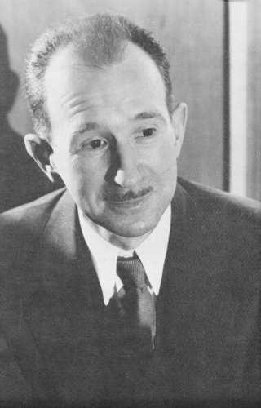
النقد
تعد نظرية سوليفان واحدة من النظريات المعقدة في علم النفس للأسباب التالية:
استخدامه لعدد من المصطلحات الجديدة والغير مفهومة في علم النفس.
نظراً لدرتعمق في الميدان السيكوبيولوجي.
سوليفان كان متحدثاً أكثر منه كاتباً.
اللغة التي كان يكتب بها كانت معقده ومختصره جداً.
منهج سوليفان يركز حول أمرين:
العلاقات الشخصية المتبادلة والتوتر أو التهديد الناجم عنها.
أساليب الامن والتوافق التي يطورها الشخص لمواجهتها وهذه الأساليب هي التي تحدد سواء الفرد من عدمه.ة كبرى للعوامل الثقافية والاجتماعية
الوراثة تقدم الأساس البيولوجي والعلاقات الشخصية هي المسئولة عن تشكيل الشخصية

Slide 14
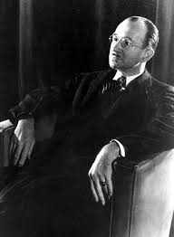
التقويم والمكانة الراهنة:
ما هو نقدك لنظــــــرية سوليفان . . ؟

